Slide 1


«Летопись Независимости
Казахстана»

Slide 2

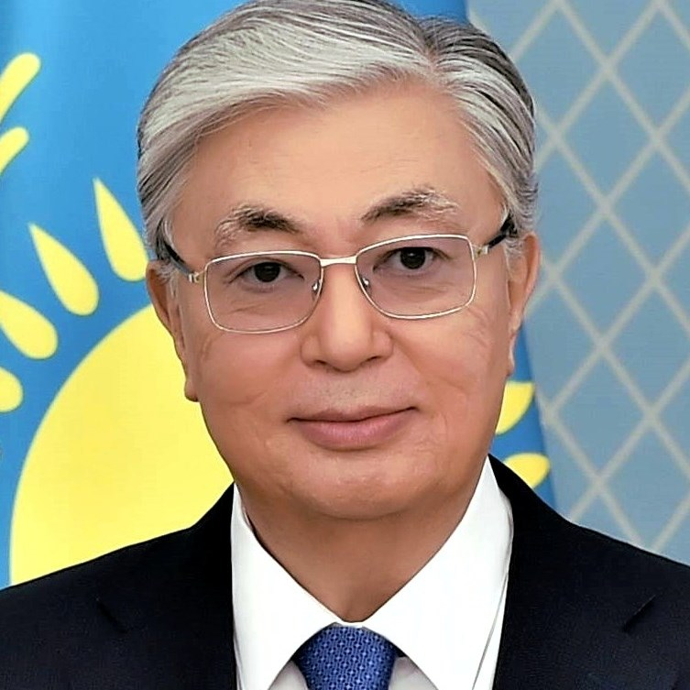

В этом году исполняется 30 лет нашей Независимости. Это важная веха, знаменующая собой возрождение казахской государственности и обретение свободы, мечты о которой лелеяли многие поколения наших предков. По меркам истории 30 лет – всего лишь мгновение. Однако для многих народов этот период вместил в себя целую эпоху, наполненную трудностями и победами, кризисами и достижениями. Мы тоже проходим через это.
Касым-Жомарт Токаев.

Slide 3

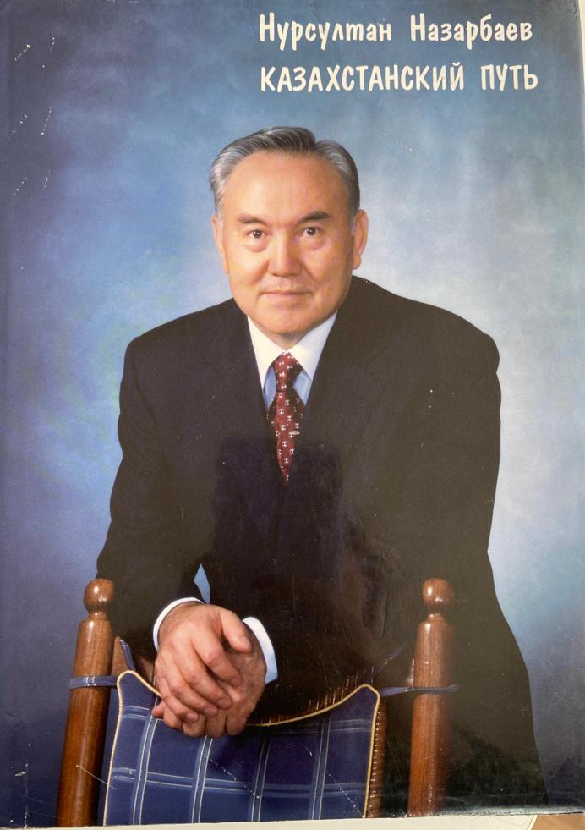

Рубежный момент, который мы переживаем, обязывает каждого сознательного гражданина задуматься над ключевыми вопросами: «Чего мы достигли за эти 30 лет?», «Какую страну мы оставим будущим поколениям?», «Что еще необходимо сделать для укрепления нашей государственности?» Для этого нам нужно оглянуться назад, критически переосмыслить свой путь, зафиксировать наши достижения и проблемы, определить цели и задачи, чтобы уверенными шагами продолжать движение вперед. Тридцать лет Независимости условно можно разделить на три десятилетия. Каждый из этих периодов имеет свое особое историческое значение.
Касым-Жомарт Токаев

Slide 4



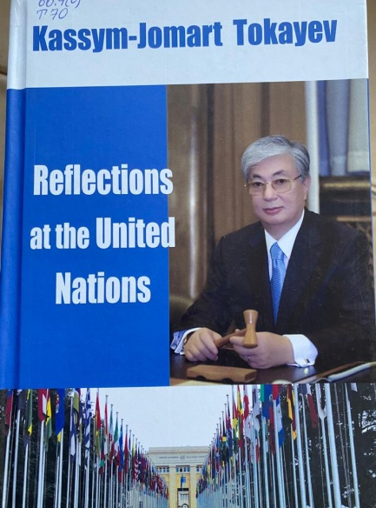
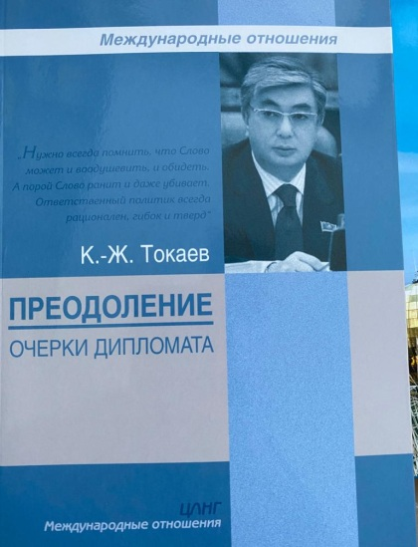
Первое десятилетие Независимости я бы обозначил как время закладки фундамента нового Казахстана. Под руководством Елбасы были утверждены государственные символы, сформирована эффективная система власти. Введена национальная валюта. Созданы Вооруженные силы. Принят Основной закон страны. Установлены дипломатические отношения с зарубежными государствами. Казахстан стал членом авторитетных международных организаций.

Slide 5





Принята Стратегия «Казахстан-2030». Определена государственная граница с нашим восточным соседом. Начались интенсивные переговоры по границе с другими сопредельными государствами. Мы стали территорией, свободной от ядерного оружия. Перенесли столицу на землю Сарыарки. Экономика перешла на рыночные рельсы, был закреплен институт частной собственности, заложены основы для развития отечественного бизнеса. Молодые казахстанцы стали учиться в ведущих университетах мира. Был создан Национальный фонд, резервы которого впоследствии помогли нам пережить не один кризис. Мы призвали соотечественников со всего мира возвратиться на историческую родину, создав условия для их переселения. В результате наша страна стала возрождаться, укрепился нацио­нальный дух.

Slide 6

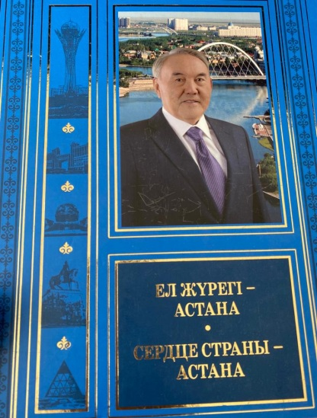



Второе десятилетие – это период расширения горизонтов нашей государственности. За эти годы значительно упрочились позиции страны, вырос экономичес­кий потенциал. Мы юридически оформили все сухопутные границы. Реализовали программу «Культурное наследие», переосмыслили нашу историю. Возродили Северный Арал, не дав морю исчезнуть. Новая столица, построенная на берегах Есиля, стала общенацио­нальным символом.

Slide 7



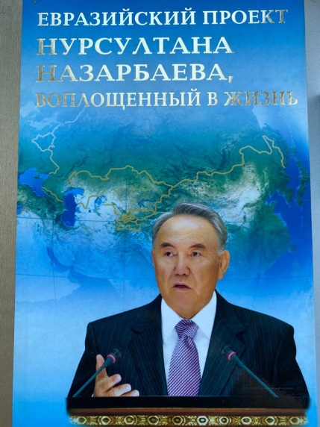

Инициировали проведение съездов лидеров мировых и традиционных религий, организовали саммит Организации по безопасности и сотрудничеству в Европе, продвигали деятельность Совещания по взаимодейст­вию и мерам доверия в Азии и реализовали ряд других важных международных проектов. Были привлечены значительные иност­ранные инвестиции. Запущены крупные инфраструктурные проекты, такие как строительство международного коридора «Западная Европа – Западный Китай». Беспрецедент­ными темпами развивалось жилищное строительство.

Slide 8

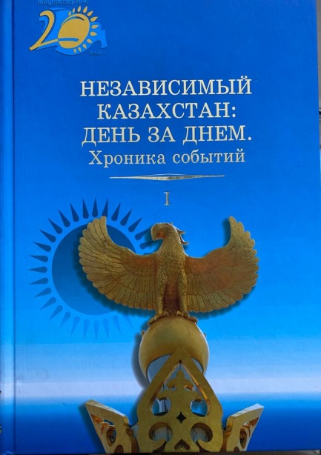

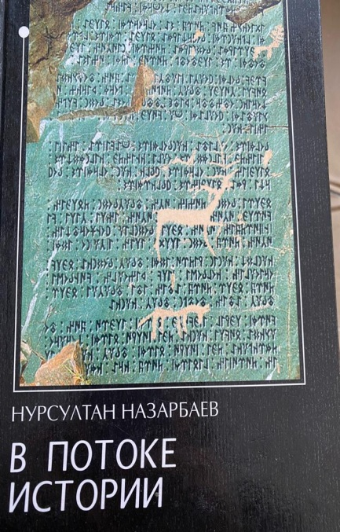
В третьем десятилетии мы достигли еще больших высот в своем развитии. Мы окончательно решили все вопросы, связанные с государственной границей. Была принята Стратегия «Казахстан-2050», обозначившая цель вхождения в тридцатку развитых стран мира. Реализованы масштабные программы в самых разных сферах, в том числе программа форсированного индустриально-инновационного развития, «Нұрлы жол», «100 конкретных шагов». Наряду с политическими и экономическими реформами мы уделяли особое внимание духовной модернизации.

Slide 9

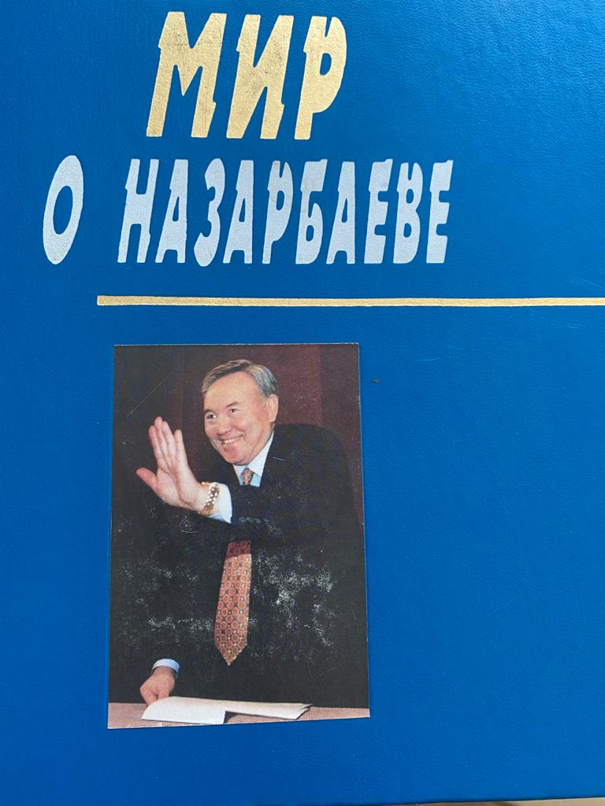
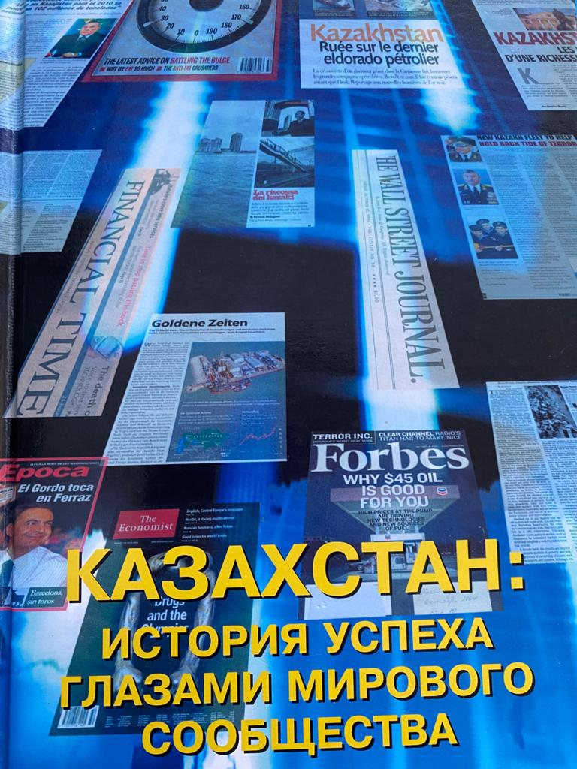
Все эти достижения стали возможны благодаря лидерству Елбасы, мудрости и единству нашего народа, кропотливому труду всех соотечественников. Можно сказать, что Елбасы стал вечным символом нашей Независимости. Главные цели четвертого десятилетия – сильное государство и конкурентоспособная нация. Для этого нам необходимо продолжить политико-экономические реформы и процесс модернизации общест­венного сознания, сформировать качественно новую нацио­нальную идентичность, адаптированную к вызовам времени.
Касым-Жомарт Токаев

Slide 10

Спасибо за внимание!

